Slide 1

第五章
清 洁 护 理
主讲人：陈亚静
单位：郑州澍青医学高等专科学校

Slide 2
本章框架
漱口液
口腔护理
特殊口腔护理
床上梳发
头发护理
灭头虱法
床上洗发
清洁护理
皮肤护理
淋浴、盆浴
定义
床上擦浴
有人床整理及更换床单
机制
压疮的护理
好发因素
会阴护理
分期、临床症状
晨晚间护理
预防与护理
郑州澍青医学高等专科学校

Slide 3
掌握压疮的概念、发生的原因、好发部位、预防、临床分期及其护理要点。
熟悉床上擦浴的操作步骤和注意事项；压疮发生的高危人群；晨晚间护理目的。
能正确实施床上擦浴、卧有病人床整理和更换床单法。
了解沐浴法。
郑州澍青医学高等专科学校

Slide 4
第三节
皮 肤 护 理

Slide 5
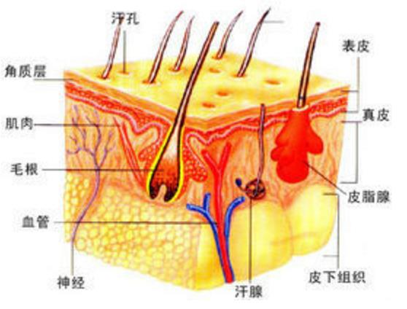
你认识我们的“皮肤”吗？
组成：
表皮、真皮、皮下组织和附属器
作用：
保护机体、体温调节、分泌、吸收
排泄、感觉等。
郑州澍青医学高等专科学校

Slide 6
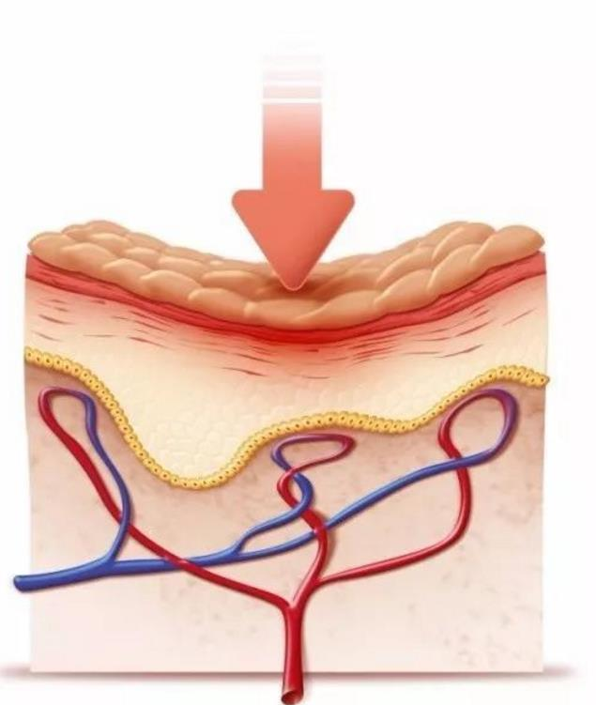
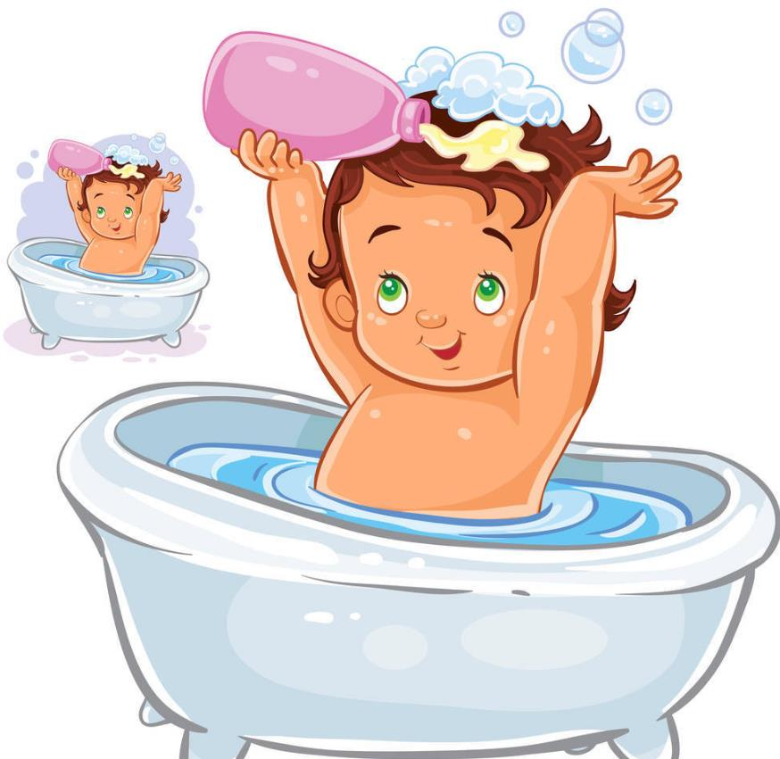
本节框架
一、皮肤清洁护理
二、压疮的预防及护理
郑州澍青医学高等专科学校

Slide 7
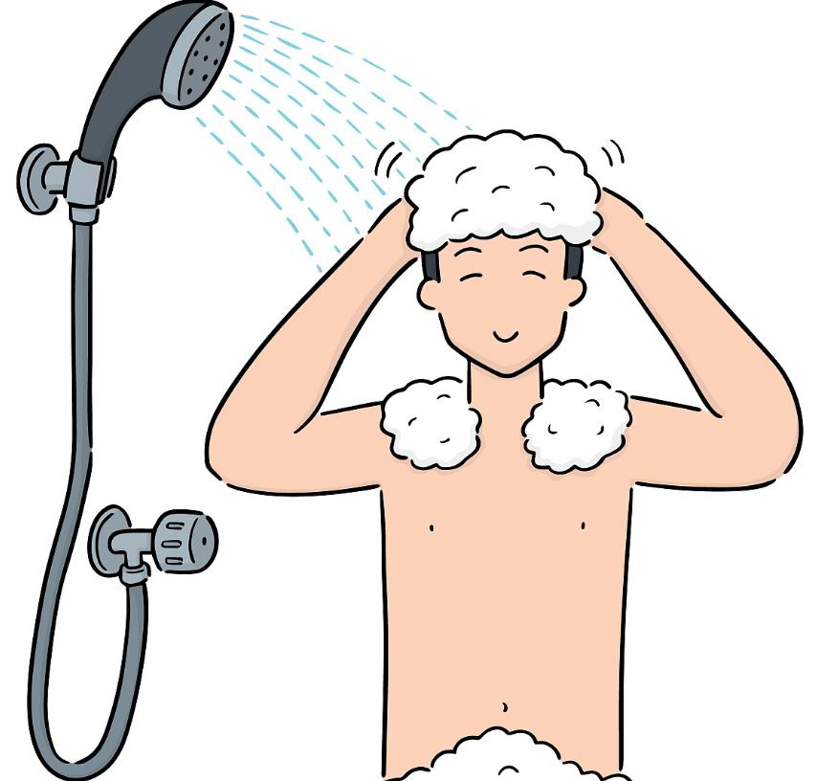

一、皮肤清洁护理——淋浴和盆浴
目 的
去除污垢，保持皮肤清洁、干燥，使病人舒适。
促进血液循环，增强皮肤排泄功能，预防并发症。
观察全身有无异常，为临床诊治提供依据。
放松肌肉，保持精神状态。
郑州澍青医学高等专科学校

Slide 8
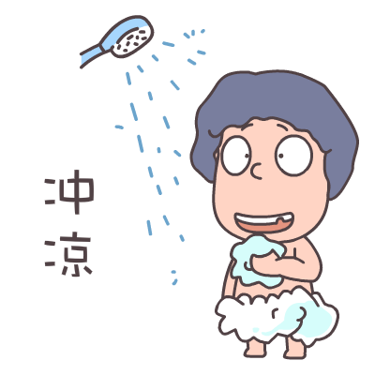
一、皮肤清洁护理——淋浴和盆浴
操作程序
评估👉👉计划👉👉实施👉👉评价
调节室温24℃左右，水温40-45℃
防止湿手接触电源开关。
防止病人意外跌倒。
不宜闩门，可悬挂“正在使用”警示牌。
盆浴水位不可超过心脏位置，避免引起胸闷。
郑州澍青医学高等专科学校

Slide 9
一、皮肤清洁护理——淋浴和盆浴
注意事项
饭后1h才可洗浴，以免影响消化。
防止病人受凉、晕厥、烫伤、滑跌等情况发生。
妊娠7个月以上禁用盆浴；
衰弱、创伤和患心脏病需要休息的病人，不宜淋浴或盆浴。
传染病患者，据病情按照隔离原则进行隔离。
郑州澍青医学高等专科学校

Slide 10
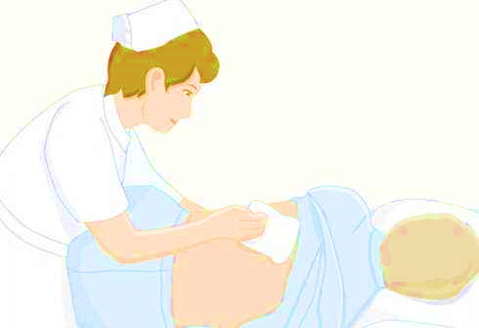
一、皮肤清洁护理——床上擦浴
适用范围
适用于病情较重、长期卧床、活动受限、身体虚弱而不能自理的患者。
目 的
去除皮肤污垢，保持皮肤清洁，增进患者舒适。
促进皮肤的血液循环，增强皮肤的排泄功能，预防感染和压疮等并发症的发生。
观察患者的一般情况，提供疾病信息
活动肢体，防止肌肉挛缩和关节僵硬等并发症。
郑州澍青医学高等专科学校

Slide 11
一、皮肤清洁护理——床上擦浴
准 备
根据患者的病情、个人习惯、自理状况进行擦浴准备。
水温50-52℃；室温22-26℃
保护病人隐私，避免受凉，擦拭过程中避免弄湿床单被罩。
避免交叉感染。
郑州澍青医学高等专科学校

Slide 12
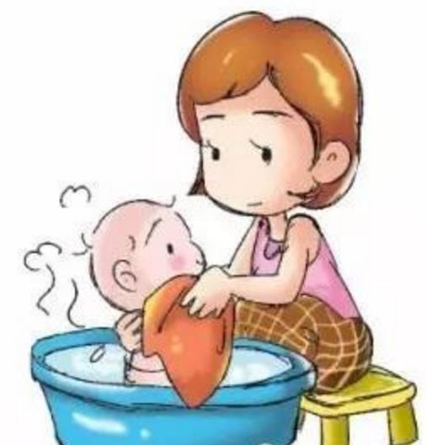
一、皮肤清洁护理——床上擦浴
擦洗
面部
擦拭
颈部
上半身
换衣
下半身
穿裤
整理
眼内眦
双上肢
双下肢
颈 部
眼外眦
基本原则：
先脱近侧
后脱对侧
如有外伤：
先脱健侧
后脱患侧
基本原则：
先穿对侧
后穿近侧
如有外伤：
先穿患侧
后穿健侧
胸腹部
脚 部
额 部
下 颌
后 颈
鼻 翼
耳 后
背 部
面 部
臀 部
郑州澍青医学高等专科学校

Slide 13

一、皮肤清洁护理——床上擦浴
注意事项
操作过程中遵循节力原则，降低重心，减少体力消耗。
及时更换温水，腋窝、腹股沟等皮肤褶皱处擦洗干净。
动作轻柔，防止受凉，保护病人隐私。
观察患者病情变化。如出现寒战、面色苍白等立即停止擦洗并及时处理。
操作时应体贴、尊重患者个人习惯。
郑州澍青医学高等专科学校

Slide 14
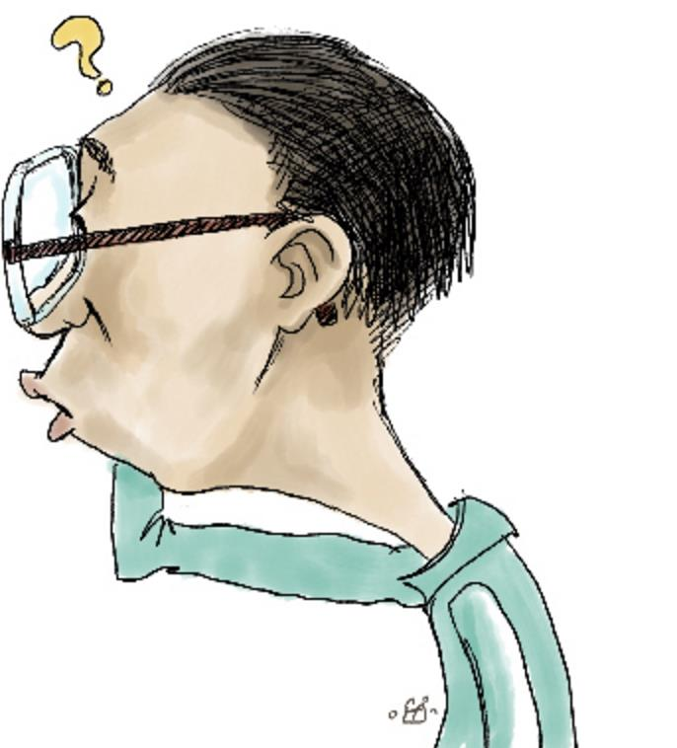
二、压疮的预防及护理——概念
认识压疮
身体局部组织长期受压，血液循环障碍，局部组织持续缺血、缺氧、营养不良，导致皮肤失去正常功能而引起的局限性组织溃烂和坏死。
郑州澍青医学高等专科学校

Slide 15

二、压疮的预防及护理——概念
认识压疮
局部组织承受持续性压力，也称为“压力性溃疡”。
是一种继发症状
一般由于患者得病后未妥善护理而发生。
易加重病情，引发败血症等。
郑州澍青医学高等专科学校

Slide 16
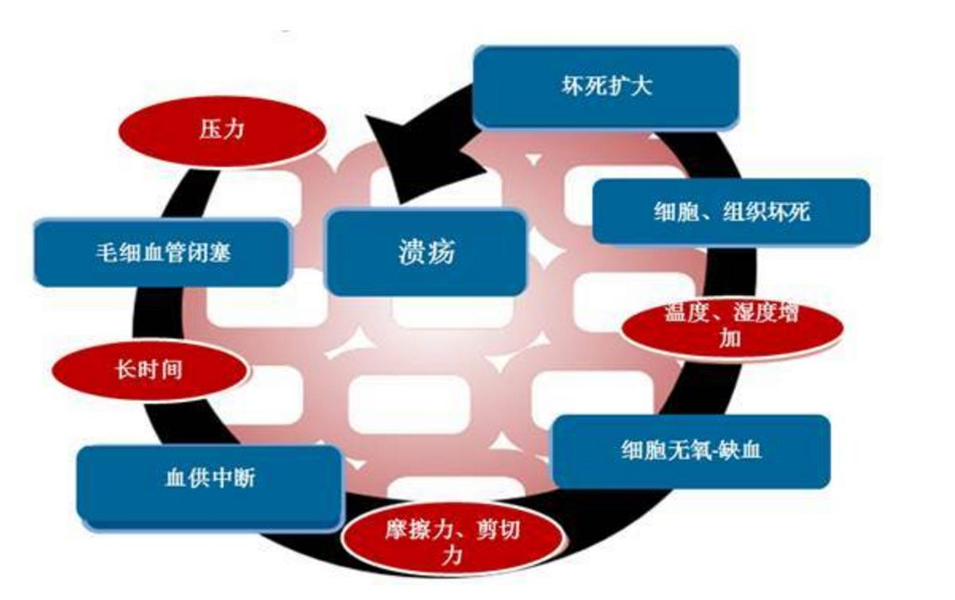
二、压疮的预防及护理——压疮形成的机制
郑州澍青医学高等专科学校

Slide 17
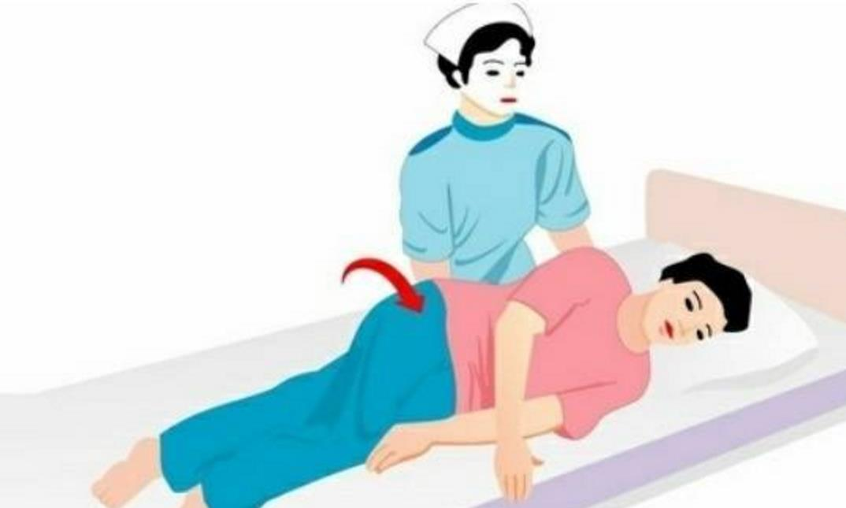
二、压疮的预防及护理——压疮形成的原因
01
力学因素
02
局部潮湿或排泄物刺激
03
营养不良或水肿
04
医疗器械使用不当
郑州澍青医学高等专科学校

Slide 18
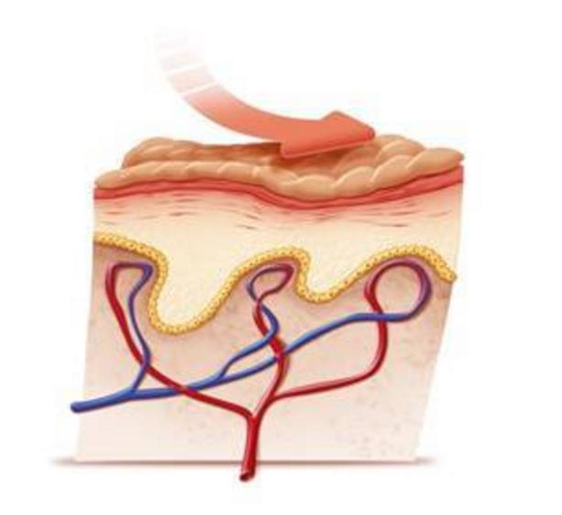
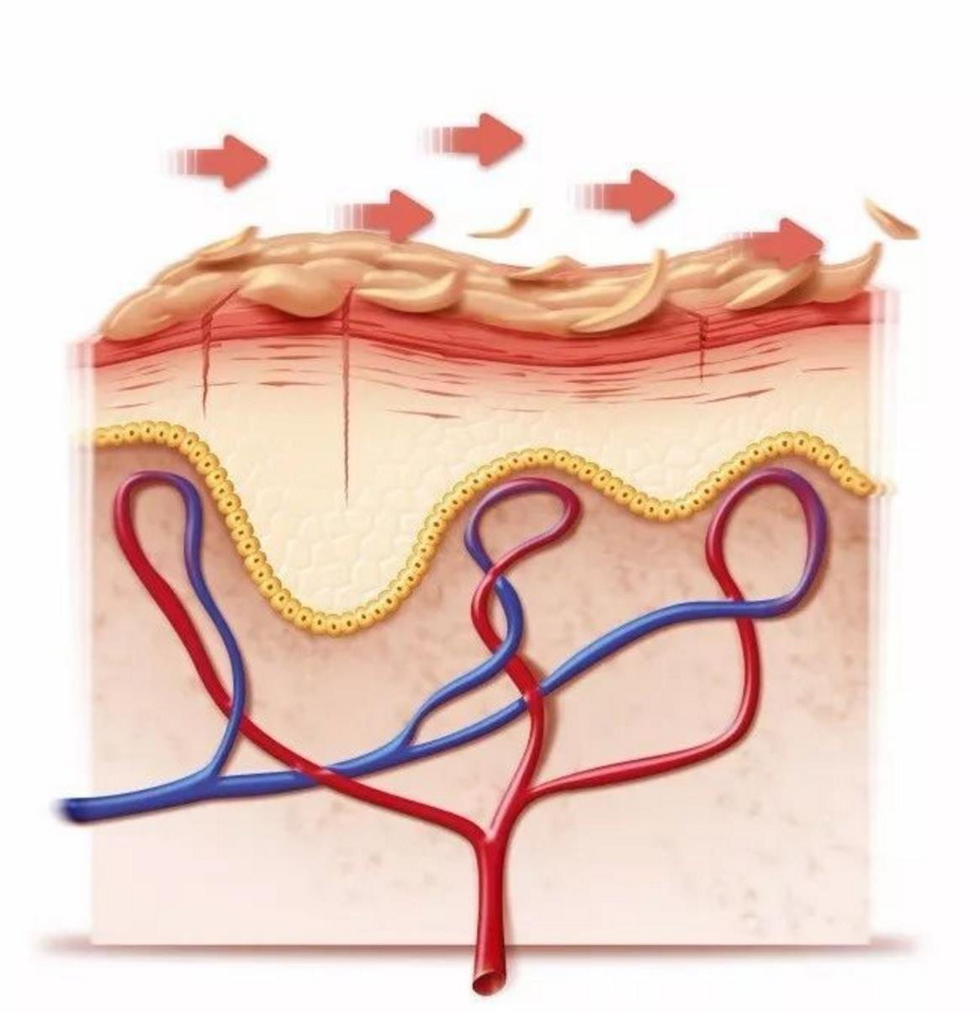
二、压疮的预防及护理——压疮形成的原因
01
力学因素
压力
局部组织遭受的垂直压力
单位面积压力越大，产生压疮越快
持续2h以上，可引起不可逆损害
摩檫力
相互接触的两物体表面发生阻碍相对运动的力
皮肤和床单或轮椅表面的逆行阻力摩擦
剪切力
两层组织相邻表面间的滑行
压力和摩擦力共同作用的结果
与体位密切相关
郑州澍青医学高等专科学校

Slide 19
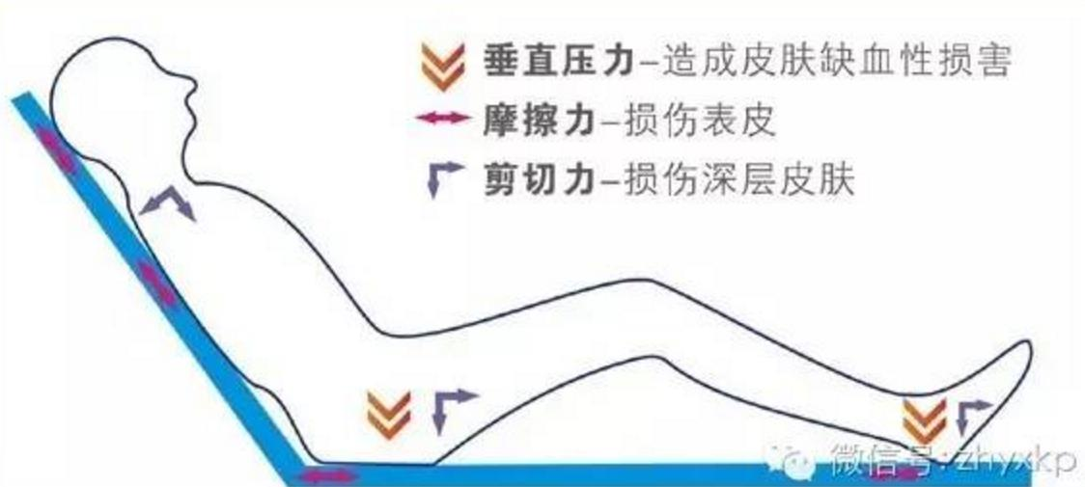
郑州澍青医学高等专科学校

Slide 20
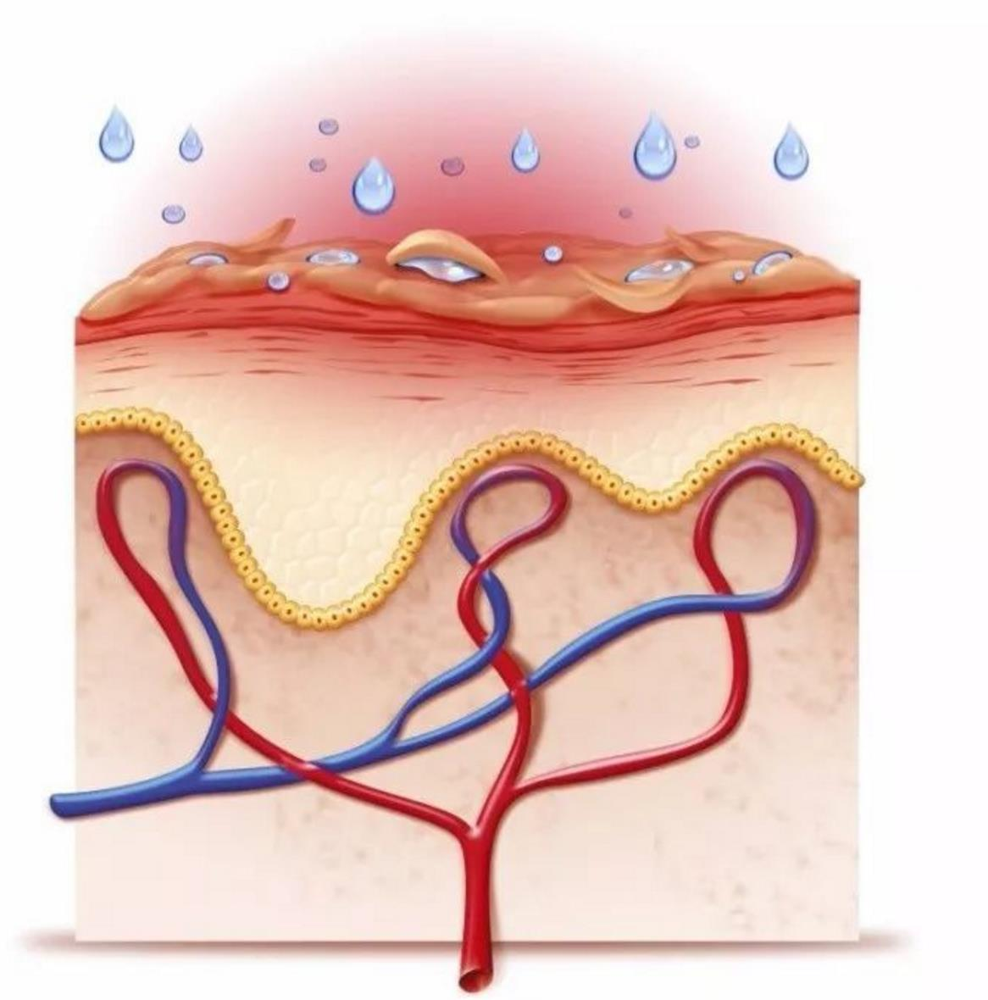
二、压疮的预防及护理——压疮形成的原因
02
局部潮湿或排泄物刺激
皮肤酸碱度改变
受到潮湿刺激
大、小便失禁
伤口分泌物增多
引流渗出液
出汗
郑州澍青医学高等专科学校

Slide 21
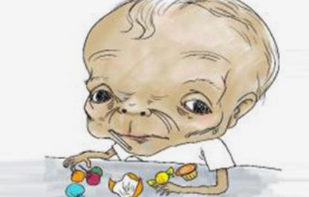
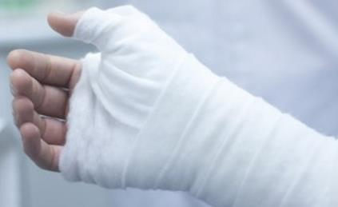
二、压疮的预防及护理——压疮形成的原因
03
营养不良或水肿
营养不良是影响压疮的一个重要因素
水肿皮肤弹性及顺应性下降
04
医疗器械使用不当
石膏、夹板、牵引时，衬垫不当，松紧不适宜，导致局部血液循环障碍
郑州澍青医学高等专科学校

Slide 22

投票
答案解析
最多可选1项
答案解析
压疮系身体局部长期受压使血液循环受阻，而引起的皮肤及皮下组织缺血而发生水疱溃疡或坏疽。一般来说，长期卧床、体质衰弱、翻身不便、局部皮肤长期受排泻物刺激及肢体感觉迟钝者易患压疮，临床上多见于以下5类患者：昏迷及瘫痪患者、卧床不起体质衰弱的患者、骨折后长期固定或卧床的患者。
压疮发生的原因不包括
A
局部组织长期受压
B
使用石膏绷带衬垫不当
C
全身营养缺乏
D
局部皮肤经常受排泄物刺激
E
肌肉软弱萎缩
提交
可为此题添加文本、图片、公式等解析，且需将内容全部放在本区域内。正常使用需3.0以上版本

Slide 23
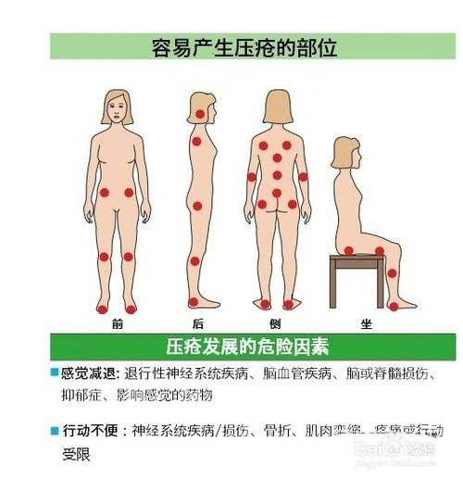
二、压疮的预防及护理——好发部位
压疮好发于经常受压和无肌肉包裹或肌层较薄、缺乏脂肪组织保护的骨隆突处。
郑州澍青医学高等专科学校

Slide 24
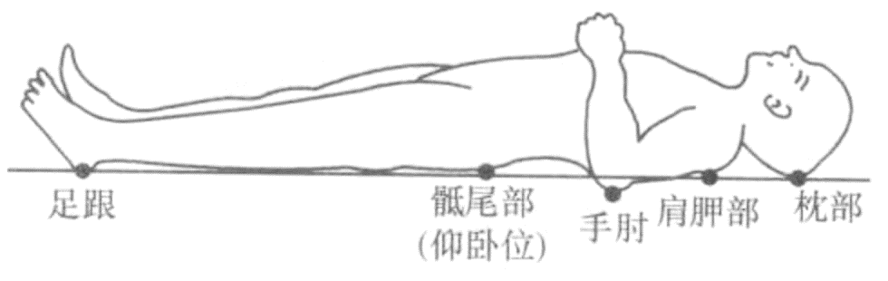
二、压疮的预防及护理——好发部位
压疮与卧位有密切关系。
根据卧位不同，受压点不同，好发部位也不同。临床上95%的压疮发生在下半身的骨隆突上，比较典型的压疮发生部位为骶尾部、股骨大转子、坐骨结节、足跟及外踝。
郑州澍青医学高等专科学校

Slide 25
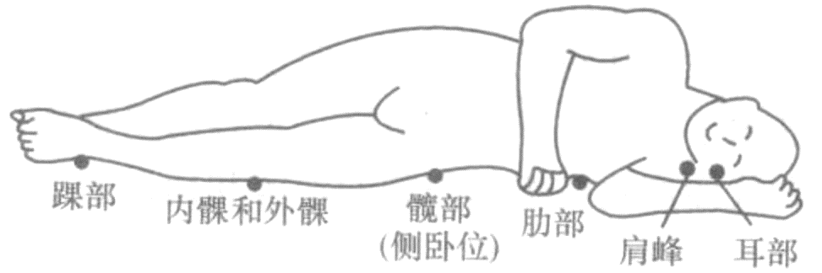
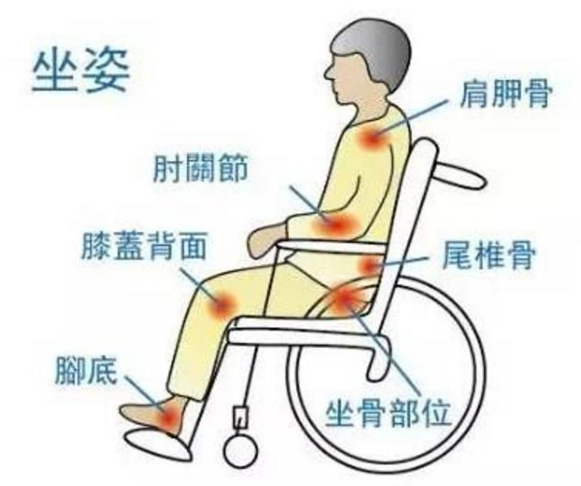
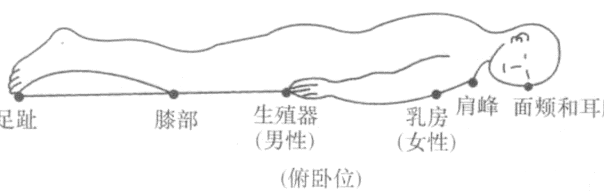
二、压疮的预防及护理——好发部位
郑州澍青医学高等专科学校

Slide 26

二、压疮的预防及护理——危险因素及高危人群的评估
降低压疮发生率的关键——
早评估、早发现、早预防
充分认识压疮的危险因素
对患者压疮发生的危险性进行有效评估。
学科建设和人才培养
郑州澍青医学高等专科学校

Slide 27
二、压疮的预防及护理——危险因素及高危人群的评估
Braden危险因素评估表
项目/分组 | 1 | 2 | 3 | 4
感觉：对压力相关不适的感受能力 | 完全受限 | 非常受限 | 轻度受限 | 未受限
潮湿：皮肤暴露于潮湿环境的程度 | 持续潮湿 | 非常潮湿 | 有时潮湿 | 很少潮湿
活动力：身体活动程度 | 限制卧床 | 坐位 | 偶尔行走 | 经常行走
移动力：改变和控制体位的能力 | 完善无法移动 | 严重受限 | 轻度受限 | 未受限
营养：日常食物摄取状态 | 非常差 | 可能缺乏 | 充足 | 丰富
摩擦力和剪切力 | 有问题 | 有潜在问题 | 无明显问题
总分值为6-23，分值越少，提示发生压疮的危险性越高。 评分≤18分，提示有病人发生压疮的危险，建议采取预防措施。
郑州澍青医学高等专科学校

Slide 28
二、压疮的预防及护理——危险因素及高危人群的评估
Norton 压疮风险因素评估表
项目/分组 | 4 | 3 | 2 | 1
身体状况 | 良好 | 一般 | 不好 | 极差
精神状态 | 思维敏捷 | 无动于衷 | 不合逻辑 | 昏迷
活动能力 | 可以走动 | 需协助 | 坐轮椅 | 卧床
灵活程度 | 行动自如 | 轻微受限 | 非常受限 | 不能活动
失禁情况 | 无失禁 | 偶有失禁 | 经常失禁 | 二便失禁
总分值为5~20分，分值越少，提示发生压疮的危险性越高。 评分≤14分，提示有病人发生压疮的危险，建议采取预防措施。
目前公认的用于预测压疮发生有效评分方法，特别适合老年病人。
郑州澍青医学高等专科学校

Slide 29
二、压疮的预防及护理——危险因素及高危人群的评估
高危人群
神经系统疾病病人
脊髓损伤者
老年病人
营养不良的病人
肥胖病人
水肿病人
疼痛、发热病人
使用医疗器械者
手术病人
郑州澍青医学高等专科学校

Slide 30
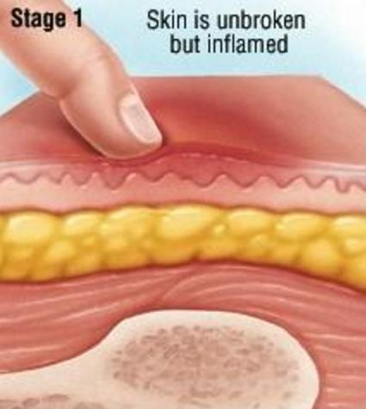
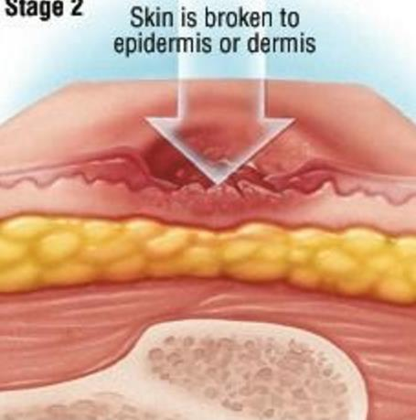
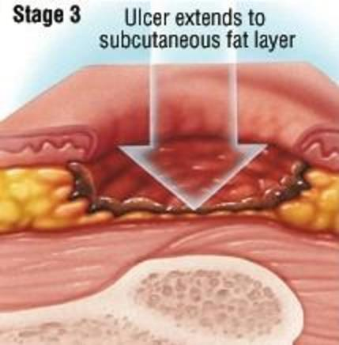
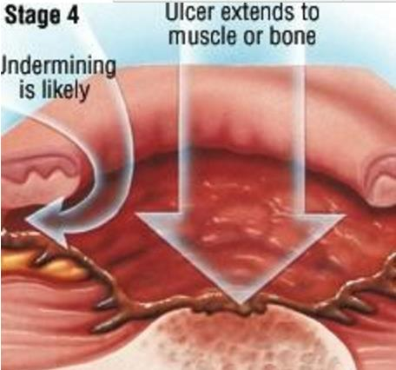
二、压疮的预防及护理——压疮的分期
压疮的发生是一个渐进性过程
Ⅰ期 淤血红润期
暂时性血液循环障碍
Ⅱ期 炎性浸润期
静脉回流受阻，局部静脉淤血
Ⅲ期 浅度溃疡期
组织持续缺血、缺氧
Ⅳ期 坏死溃疡期
细胞、组织发生溃疡、坏死
郑州澍青医学高等专科学校

Slide 31
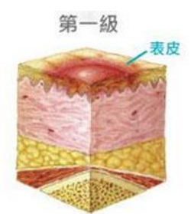
二、压疮的预防及护理—压疮各期临床表现及治疗护理
Ⅰ期 淤血红润期
暂时性血液循环障碍
治疗和护理措施
红、肿、热、痛或麻木
解压30min后，皮肤颜色不能恢复正常。
皮肤完整性未破坏
及时去除诱因，加强预防措施，可逆性改变。
去除致病因素
，增加翻身次数，避免继续受压。
避免摩擦、潮湿等。
可用半透明或水胶体敷料保护。
郑州澍青医学高等专科学校

Slide 32
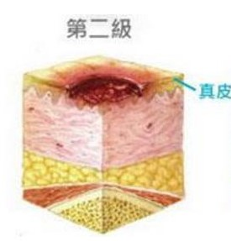
二、压疮的预防及护理—压疮各期临床表现及治疗护理
Ⅱ期 炎性浸润期
静脉回流受阻，局部静脉淤血
治疗和护理措施
皮肤表皮层、真皮层或两者均损伤或坏死。
受压部位呈紫红色，皮下产生硬结，有水泡，易破溃
水泡破溃后表皮层脱落，病人有疼痛感。
及时解除受压，改善血液循环，仍可防止进一步进展。
保护皮肤，避免感染。
未破小水疱用无菌纱布包扎
未破大水疱使用无菌注射器抽出液体，消毒并包扎
破裂水疱，消毒包扎。
郑州澍青医学高等专科学校

Slide 33
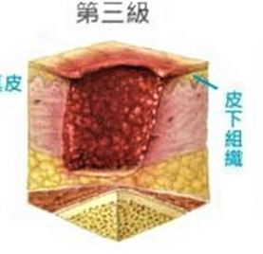
二、压疮的预防及护理—压疮各期临床表现及治疗护理
Ⅲ期 浅度溃疡期
组织持续缺血、缺氧
治疗和护理措施
全层皮肤破坏，损伤达皮下组织和深层组织。
主要表现为表皮水疱逐渐扩大、破溃，真皮层创面有黄色渗出液，感染后有脓液。
浅层组织坏死，形成溃疡。
疼痛感加重
清洁创面，消除坏死组织，处理伤口渗出液，促进肉芽组织生长并预防感染。
根据伤口类型选择清洗液
根据患者情况选择清创方式
根据渗出液的特点选择敷料和更换频率。
郑州澍青医学高等专科学校

Slide 34
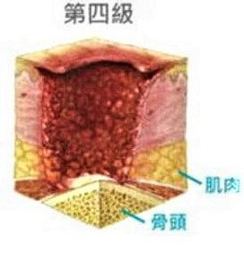
二、压疮的预防及护理—压疮各期临床表现及治疗护理
Ⅳ期 坏死溃疡期
细胞、组织发生溃疡、坏死
治疗和护理措施
侵入真皮下层和肌肉层，感染向周围及深部组织扩展，可深达骨骼。
发黑，脓性分泌物增多，有臭味。
严重者细菌及毒素侵入血液循环，引起脓毒败血症，造成全身感染。
去腐生肌。（Ⅲ期治疗和护理措施基础上）
清创术-清除焦痂和腐肉。
减少无效腔-处理伤口潜行或窦道。
保护暴露骨骼、肌腱和肌肉。
郑州澍青医学高等专科学校

Slide 35
投票
最多可选1项
压疮淤血红润期的局部表现是
A
受压部位呈紫红色
B
局部皮肤出现红、肿、热、麻木或触痛
C
浅层组织感染
D
溃疡形成
E
皮下硬结产生
提交

Slide 36
投票
答案解析
最多可选1项
答案解析
患者，女，78岁。脑卒中卧床半年，患者骶尾部皮肤有压疮，大小为2cm✖3cm，水疱破溃，创面脓性分泌物较多。判断该患者压疮的临床分期是（ ）
压疮系身体局部长期受压使血液循环受阻，而引起的皮肤及皮下组织缺血而发生水疱溃疡或坏疽。一般来说，长期卧床、体质衰弱、翻身不便、局部皮肤长期受排泻物刺激及肢体感觉迟钝者易患压疮，临床上多见于以下5类患者：昏迷及瘫痪患者、卧床不起体质衰弱的患者、骨折后长期固定或卧床的患者。
A
淤血红润期
B
炎性红润期
C
炎性浸润期
D
浅度溃疡期
E
坏死溃疡期
提交
可为此题添加文本、图片、公式等解析，且需将内容全部放在本区域内。正常使用需3.0以上版本

Slide 37
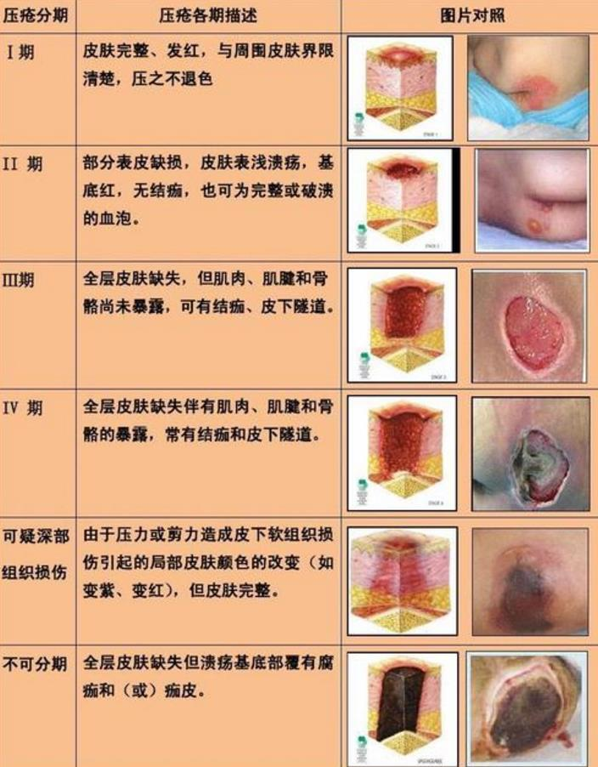
2014年国际NPUAP/EPUAP
压疮分类系统
对于深达骨质、久治不愈等压疮可采取外科手术治疗（皮瓣移植、植皮修补等）
对于不可分期压疮和深部组织损伤类的压疮，需进一步评估，采取必要的清创措施，根据损伤程度选择相应的护理方法。
郑州澍青医学高等专科学校

Slide 38
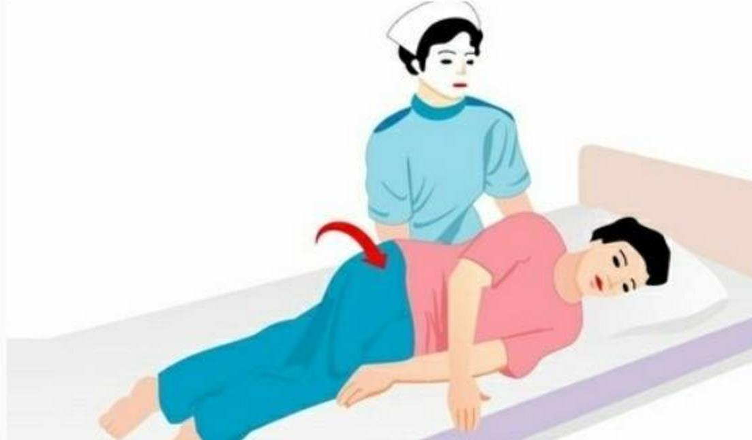
二、压疮的预防及护理
控制压疮的关键在于预防
预防的关键在于去除病因
“七勤” 勤观察、勤翻身、勤擦洗、
勤按摩、勤更换、勤整理、勤交班
郑州澍青医学高等专科学校

Slide 39
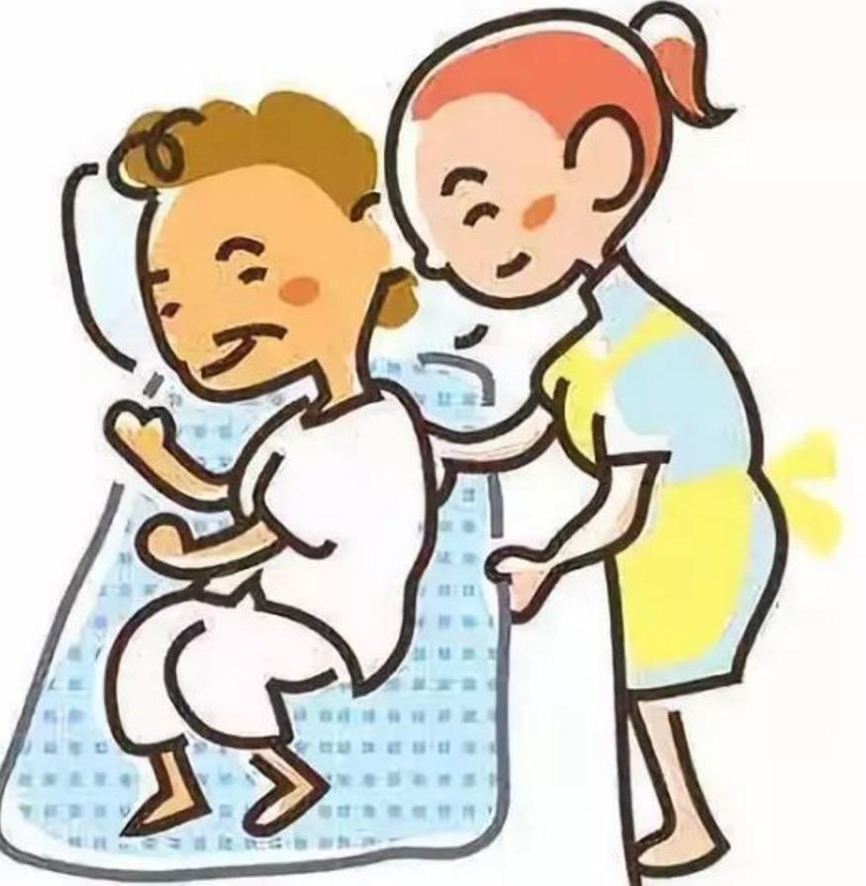
二、压疮的预防及护理
01
保护皮肤避免外界机械力的作用
02
避免局部的理化因素的刺激
03
促进局部血液循环
04
改善机体营养状况
05
鼓励病人活动
06
健康教育
郑州澍青医学高等专科学校

Slide 40
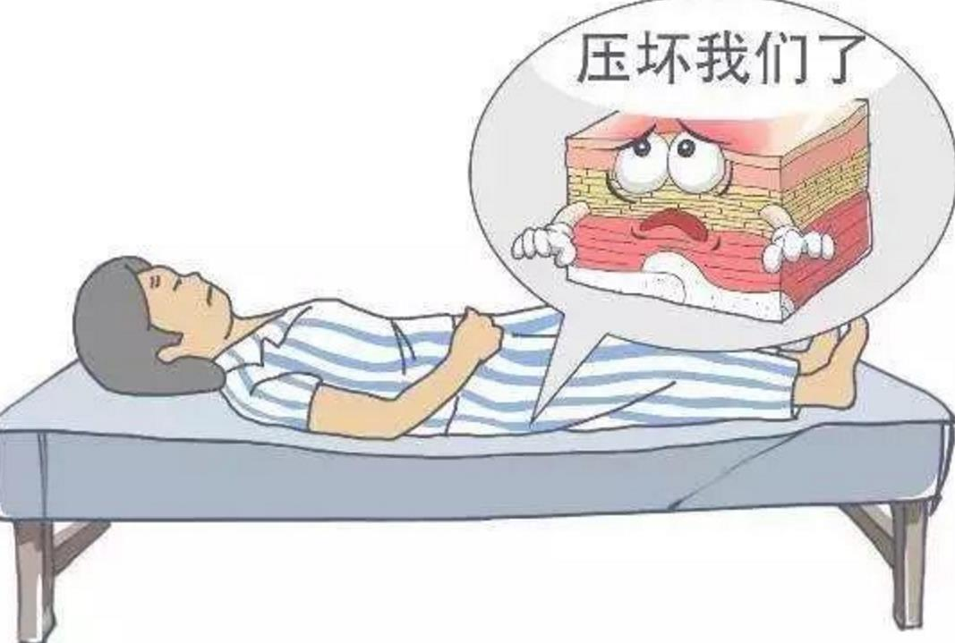
二、压疮的预防及护理
01
保护皮肤避免外界机械力的作用—经常更换卧位
赶快翻身
鼓励和协助病人更换体位是预防压疮最有效的方法，至少每2h翻身一次。
利用支撑工具协助取30°倾斜侧卧（左、右、仰卧位交替）。
避免90°侧卧或半坐卧位。（压力增大）
郑州澍青医学高等专科学校

Slide 41
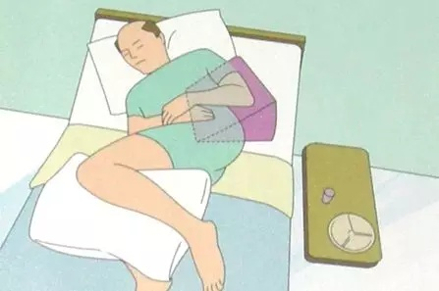
二、压疮的预防及护理
01
保护皮肤避免外界机械力的作用—保护骨突、支持身体空隙
体位安置妥当后，在骨突处或易受压部位垫海绵垫褥、水褥、气垫褥等。
身体空隙处垫软枕、海绵垫等，增加支撑面。
也可采用支被架抬高被毯，防止受压。
郑州澍青医学高等专科学校

Slide 42
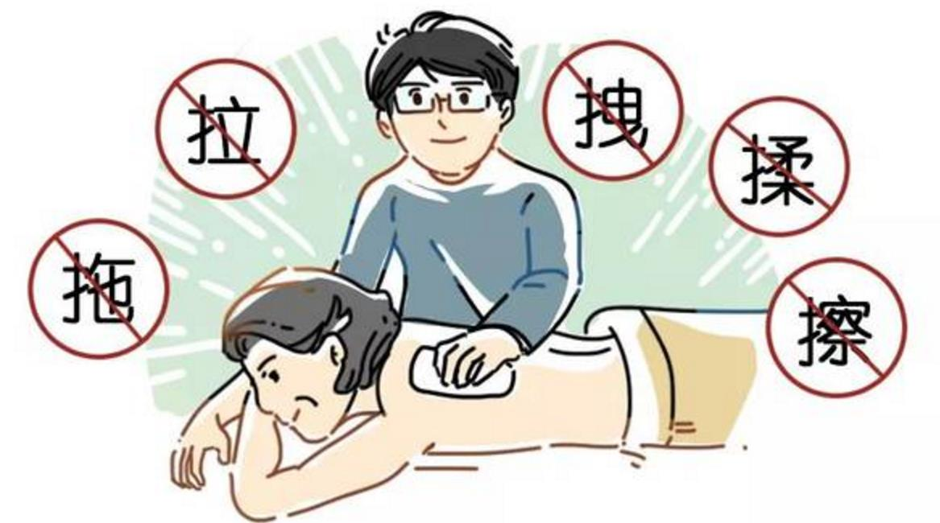
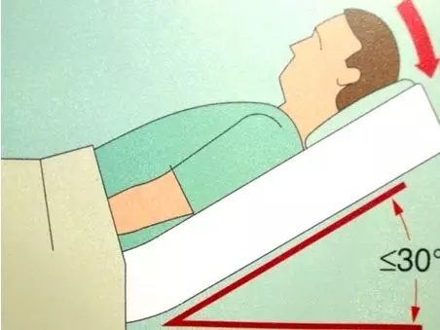
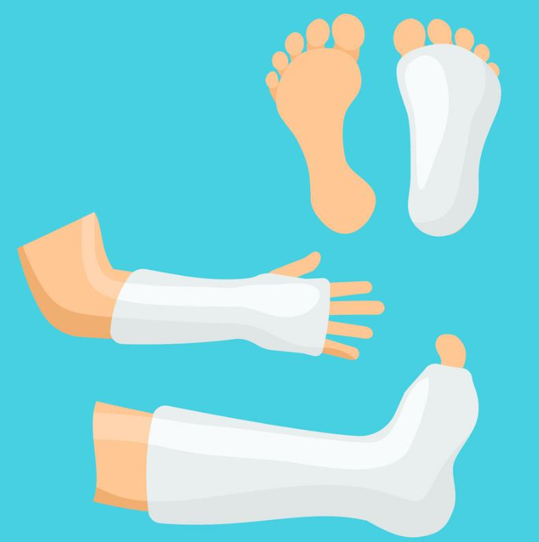
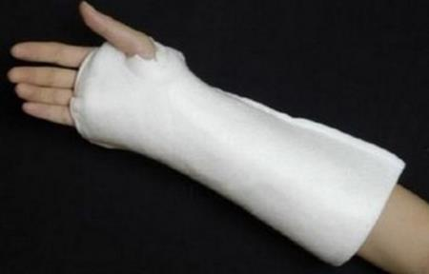
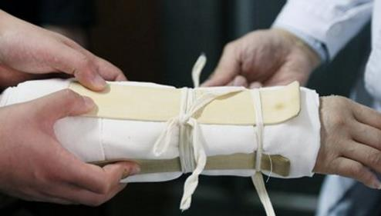
二、压疮的预防及护理
01
保护皮肤避免外界机械力的作用—避免摩擦力和剪切力
抬离床面时，避免拖、拉、推等。
床头抬高不超过30°，减少剪切力。
01
保护皮肤避免外界机械力的作用—正确使用医疗用具
郑州澍青医学高等专科学校

Slide 43
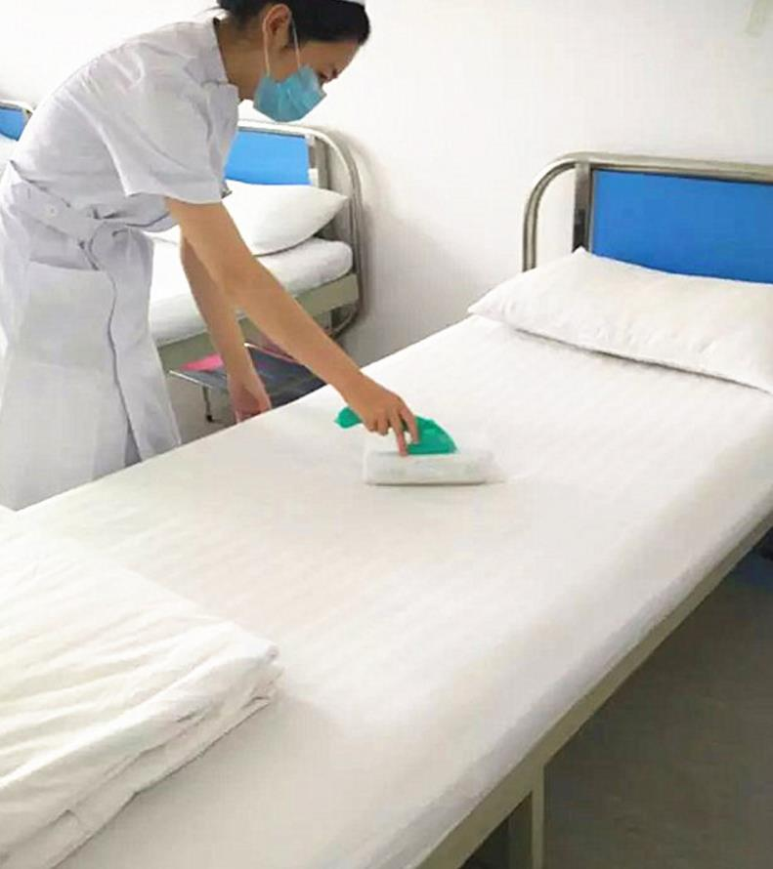
二、压疮的预防及护理
02
避免局部的理化因素的刺激
（采用温水或中性溶液清洁皮肤，避免碱性肥皂、含乙醇用品等）
保持床单及保持皮肤清洁、干燥。被褥整洁、干燥、无碎屑。严禁让患者直接卧于橡胶单或塑料布上。
郑州澍青医学高等专科学校

Slide 44
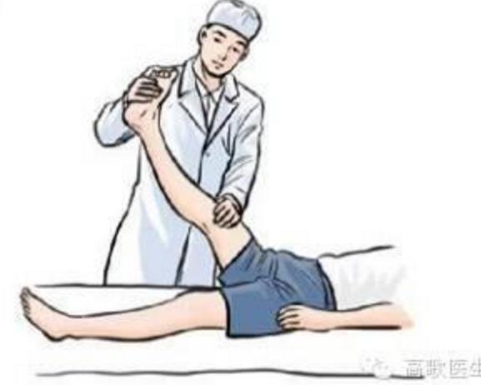
二、压疮的预防及护理
03
促进局部血液循环
关节活动度练习，促进肢体血液循环。
定期为病人温水擦浴。
局部受压部位适当按摩。（受压出现反应性充血的皮肤不主张按摩）
郑州澍青医学高等专科学校

Slide 45
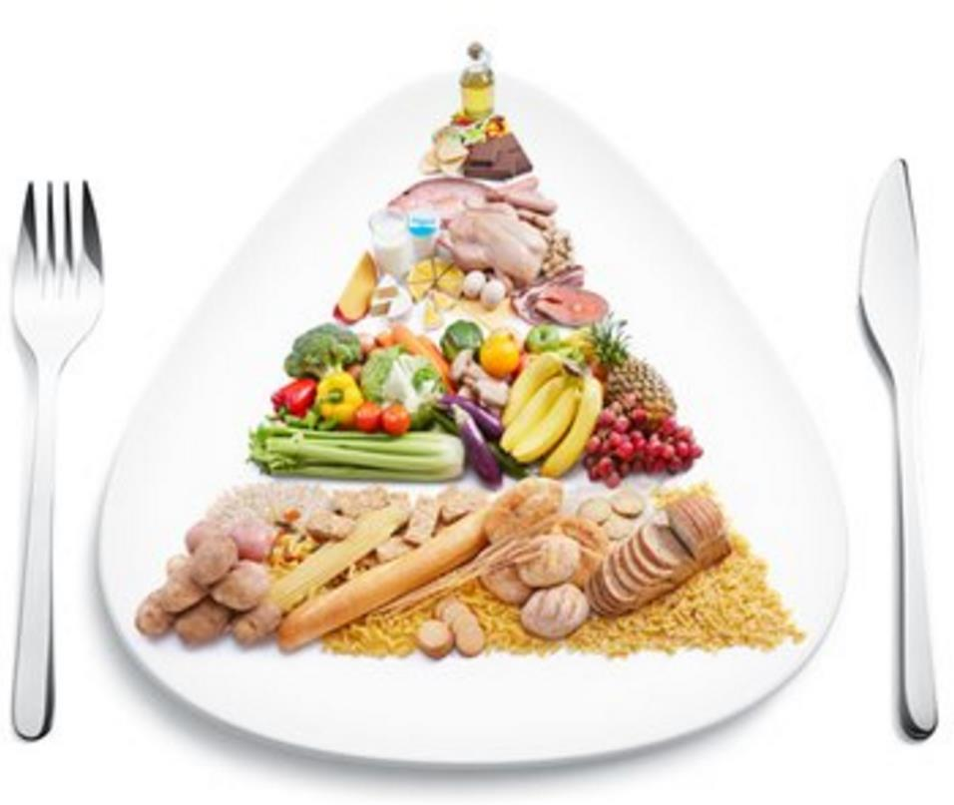
二、压疮的预防及护理
04
改善机体营养状况
高蛋白、高热量、高维生素饮食和适当补充硫酸锌。
不能进食病人采用鼻饲或静脉营养。
水肿病人限制水和盐的摄入。
脱水病人及时补充水和电解质。
郑州澍青医学高等专科学校

Slide 46
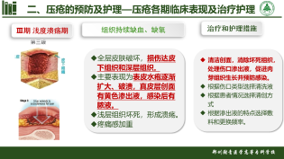
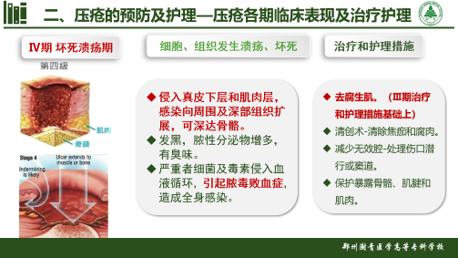
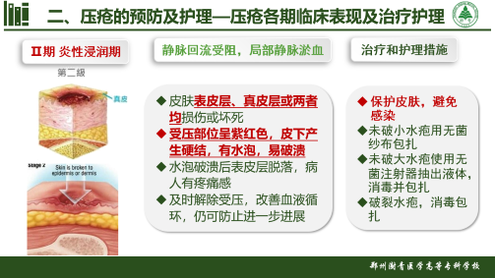
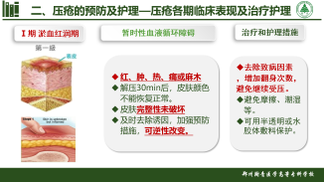
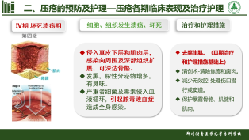
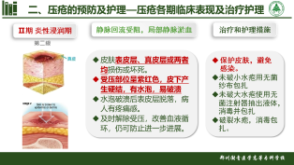
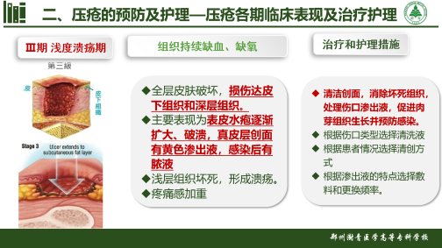
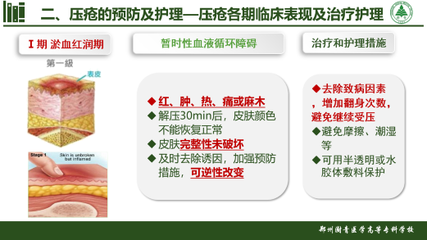
二、压疮的预防及护理—治疗和护理
全身治疗
积极治疗原发病，补充营养和全身抗感染治疗。
平衡饮食，增加蛋白质、维生素和微量元素的摄入。
长期不愈者，可静注复方氨基酸溶液。
低蛋白血症病人可输入血浆或人血清蛋白。
抗感染治疗，预防败血症。
各期的治疗
郑州澍青医学高等专科学校

Slide 47
第五节
晨 晚 间 护 理

Slide 48

为什么要为患者进行晨晚间护理？
昏迷、瘫痪、高热、大手术后或年老体弱等危重症患者，由于病痛、自理能力丧失或减弱，需护士进行晨、晚间生活护理。
满足身、心两方面的需要，促进舒适、休息与睡眠。
郑州澍青医学高等专科学校

Slide 49

一、晨间护理
目的
使患者清洁舒适，预防压疮、肺炎等并发症。
观察和了解病情，及时发现病人存在的问题。
保持病室整洁、美观 。
增进护患交流，满足病人的身心需要。
晨间护理一般于清晨诊疗工作前完成
郑州澍青医学高等专科学校

Slide 50

一、晨间护理
内容
生活护理。
整理床单位，及时更换衣服和床上用品。
观察病情，进行心理护理和健康教育 。
整理病室，酌情开窗通风。
郑州澍青医学高等专科学校

Slide 51

二、晚间护理
目的
保持病室安静、整洁，使病人清洁、舒适，易于入睡。
观察和了解病情。
预防并发症的发生。
晚间护理一般于患者睡觉前完成
郑州澍青医学高等专科学校

Slide 52

二、晚间护理
内容
协助病人口腔护理，洗脸、手、擦洗背部和臀部，热水泡脚等。
检查身体受压部位，按摩背部或骨隆突处。
整理床铺。
创造良好的睡眠环境
（1）为病人创造安静、舒适环境；
（2）减少疾病带给病人的痛苦与不适；
（3）指导病人养成好的睡眠习惯；
（4）解除病人心理压力
郑州澍青医学高等专科学校

Slide 53

郑州澍青医学高等专科学校

Slide 54
第四节
卧有病人床整理及更换床单法

Slide 55
卧有病人床整理
目的
评估
准备
实施
评价
注意事项
保持病床和病室整洁、美观、舒适
预防压疮等并发症
病人的病情、合作程度，有无导管，肢体活动度
床单位的清洁程度
核对解释→移开床椅→松被翻身（注意导管通畅及安全）→松单扫床（关注病人感受）→整理盖被→整理枕头→摇高床头→整理用物

Slide 56
卧有人床更换床单法
侧卧更换床单法
仰卧更换床单法
评价
注意事项
核对解释→移开桌椅→松被翻身（注意导管通畅及安全）→取枕松单→撤单铺单→铺好中单→更换被套→更换枕套→整理用物
核对解释→移开桌椅→松被翻身（注意导管通畅及安全）→松单扫床（关注病人感受）→铺近侧单→移枕翻身→铺对侧单→更换被套
→整理用物
保证病人安全，防止病人坠床或导管脱落
随时观察病人病情变化，出现异常及时处理
床单、被罩每周更换1-2次，如有污染，随时更换
病人感觉舒适、安全
护士操作时动作轻稳、节力
护患沟通有效、病人满意

Slide 57
投票
答案解析
最多可选1项
答案解析
晨间护理应予清晨进行，晚间护理应予晚间进行，据此认为本题的正确答案应是A。而B、诊疗开始后，晚饭前，错在诊疗开始后；C、诊疗开始后，晚饭后，也错在诊疗开始后；D、诊疗开始前，下午4点后，错在下午4点后；E、诊疗间隙中进行，临睡前，错在诊疗间隙中。故本题选A。
护士为一级护理患者行晨、晚间护理的适宜时间分别是
A
诊疗开始前,晚饭后
B
诊疗开始后,晚饭前
C
诊疗开始后,晚饭后
D
诊疗开始前,下午4时后
E
诊疗间隙中进行,临睡前
提交
可为此题添加文本、图片、公式等解析，且需将内容全部放在本区域内。正常使用需3.0以上版本

Slide 58
投票
答案解析
最多可选1项
答案解析
患者，女，78岁。脑卒中卧床半年，患者骶尾部皮肤有压疮，大小为2cm✖3cm，水疱破溃，创面脓性分泌物较多。判断该患者压疮的临床分期是（ ）
压疮系身体局部长期受压使血液循环受阻，而引起的皮肤及皮下组织缺血而发生水疱溃疡或坏疽。一般来说，长期卧床、体质衰弱、翻身不便、局部皮肤长期受排泻物刺激及肢体感觉迟钝者易患压疮，临床上多见于以下5类患者：昏迷及瘫痪患者、卧床不起体质衰弱的患者、骨折后长期固定或卧床的患者。
A
淤血红润期
B
炎性红润期
C
炎性浸润期
D
浅度溃疡期
E
坏死溃疡期
提交
可为此题添加文本、图片、公式等解析，且需将内容全部放在本区域内。正常使用需3.0以上版本

